Slide 1









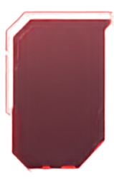
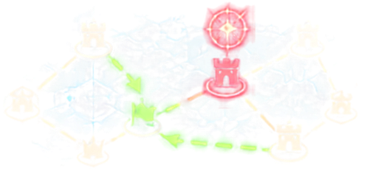






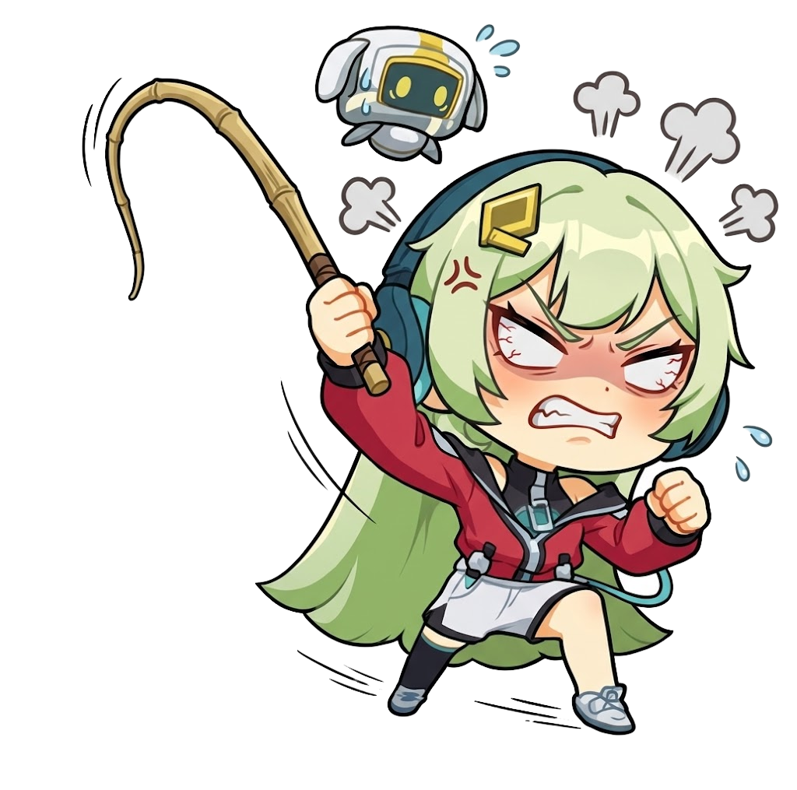



















OWHYツ
GUILD WAR RULES
01
ตีบ้านตาม Mark
ตีตามแผน และตีครบ 5 ไม้
ก่อนวันเสาร์ 5 ทุ่ม
02
วางทีมกันบ้าน
วันพุธ - พฤหัส
วางทีมตามคำแนะนำ และดูแนว
ทางการจัดทีมได้ในโน๊ต
03
มีสติ ไม่โยนไม้ ไม่หัวร้อน
ทุกการตีเป็นการเปิดข้อมูลทีมศัตรู
• ไม่ตีทีมเดิมเกิน 2 ไม้
• บ้านไหนแพ้เกิน 5 ไม้ ให้แจ้งและเลี้ยวไปตีบ้านอื่น
04
กลยุทธ์ทีมบุก
ปรึกษาทีมตี หรือดูแนวการตีได้ในโน๊ต
เก็บบ้านบอทไว้ตีทีหลัง
05
แจ้งค่า Speed
หากบุกแพ้ ให้แจ้งค่า Speed ทีมบุก + ทีมป้องกันศัตรูในไลน์
เพื่อให้คนถัดไปเลือกทีมแก้ทางและเพิ่มโอกาสชนะ
FIGHT TOGETHER. WIN TOGETHER.

